Slide 1
ACCESO A DATOS — TEMA 0: GIT Y GITHUB
Integración continua
con GitHub Actions
5. Integración Continua con GitHub Actions

Slide 2
¿Qué problema resuelve la integración continua?
Un equipo de cuatro personas hace merge en main sin saber si el código de un compañero rompe los tests de otra. Descubrirlo días después —o en producción— cuesta mucho más que detectarlo en el acto.
Integración continua (CI)
Ejecutar comprobaciones automáticas sobre el código cada vez que alguien propone un cambio: compilar, pasar tests, revisar el estilo. Si algo falla, avisa antes de llegar a main.
git push / PR
→
GitHub Actions
→
¿Pasan
los tests?
Sí ✅
No ❌
Merge permitido
Merge bloqueado, aviso al autor
Acceso a Datos — Tema 0: GitHub Actions

Slide 3
GitHub Actions: qué es y qué lo dispara
El sistema de automatización integrado en GitHub
Define workflows que se ejecutan en respuesta a eventos del repositorio, en la nube de GitHub, sin instalar nada en tu máquina.
Eventos más habituales que disparan un workflow
Evento | Cuándo ocurre
push | Alguien sube commits a una rama
pull_request | Se abre, actualiza o cierra una PR
schedule | Un temporizador (como un cron job)
workflow_dispatch | El usuario lo activa manualmente desde la web
release | Se publica una nueva versión del proyecto
Acceso a Datos — Tema 0: GitHub Actions

Slide 4
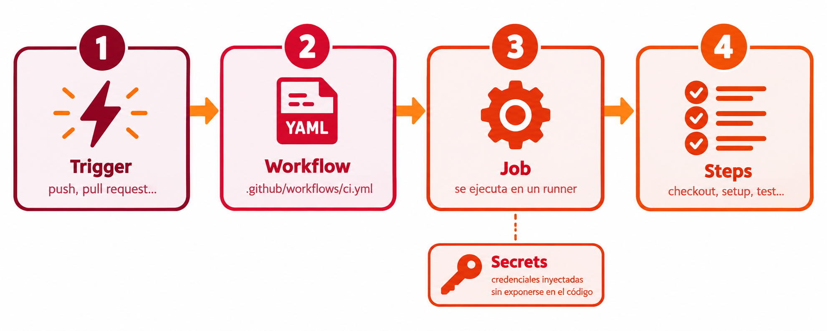
Conceptos clave: las piezas que encajan
Workflow
Job
Runner
Action
El YAML en .github/workflows/
Bloque de pasos en una máquina virtual
La VM donde corre: Ubuntu, Windows, macOS
Tarea reutilizable del Marketplace
Acceso a Datos — Tema 0: GitHub Actions

Slide 5
Estructura de un workflow: ficheros YAML
Viven en .github/workflows/ — puedes tener varios ficheros
mi-proyecto-ci/
├── .github/
│ └── workflows/
│ └── ci.yml ← se ejecuta en cada push a main
├── src/main/java/.../Calculadora.java
├── src/test/java/.../CalculadoraTest.java
└── pom.xml
name: CI — Build y Tests
on:
push:
branches: [main]
jobs:
build:
runs-on: ubuntu-latest
steps:
- name: Descargar el código fuente
uses: actions/checkout@v7
Evita referencias como @main en una Action: apuntan al desarrollo más reciente y pueden cambiar sin que hayas tocado tu workflow. Usa la versión mayor estable, como @v7.
Acceso a Datos — Tema 0: GitHub Actions

Slide 6
Cada sección del YAML tiene su función
Sección | Qué hace
name | El nombre que verás en la interfaz de GitHub
on | Qué eventos activan el workflow — puedes listar varios
jobs | Uno o más jobs; por defecto se ejecutan en paralelo
runs-on | El tipo de runner — ubuntu-latest es el más común
steps | Pasos en orden; si uno falla, los siguientes no se ejecutan (salvo if: always())
uses / run | uses invoca una Action; run ejecuta un comando de shell
Node.js 24 es el runtime por defecto de las Actions JavaScript desde junio de 2026: conviene mantener actualizadas las Actions oficiales.
Acceso a Datos — Tema 0: GitHub Actions

Slide 7
El proyecto de ejemplo: Calculadora
Calculadora.java
CalculadoraTest.java
public class Calculadora {
public int sumar(int a, int b) {
return a + b;
}
public double dividir(double a, double b) {
if (b == 0) throw new
IllegalArgumentException("...");
return a / b;
}
}
class CalculadoraTest {
private final Calculadora calc =
new Calculadora();
@Test
void sumarDosPositivos() {
assertEquals(5, calc.sumar(2, 3));
}
@Test
void dividirPorCeroLanzaExcepcion() {
assertThrows(
IllegalArgumentException.class,
() -> calc.dividir(10, 0));
}
}
Cuatro operaciones y cinco tests que las verifican. Cuando se hace push con ci.yml en su sitio, GitHub Actions ejecuta automáticamente todos los pasos del workflow.
Acceso a Datos — Tema 0: GitHub Actions

Slide 8
Qué hace cada step con la Calculadora
1. actions/checkout@v7
Clona el repositorio en el runner, igual que git clone. Sin él, los pasos siguientes no encontrarían ni el pom.xml ni las clases Java.
1
2. actions/setup-java@v6
Instala el JDK 21 de Temurin. cache: 'maven' guarda ~/.m2 entre ejecuciones.
2
3. mvn compile -B
Compila las clases. Un error de sintaxis detiene el workflow aquí, sin llegar a los tests.
3
4. mvn test -B
Ejecuta los cinco tests. Si alguno falla, Maven termina con error y el workflow se marca como fallido.
4
5. upload-artifact, if: always()
Guarda el informe de Surefire como artifact descargable — se ejecuta aunque los tests fallen.
5
Acceso a Datos — Tema 0: GitHub Actions

Slide 9
El panel Actions de GitHub
🟠 Naranja
✅ Verde
❌ Rojo
El workflow está en ejecución ahora.
Todos los steps han pasado.
Algún step ha fallado.
Vista general → un run → un job → sus steps con el log completo
[INFO] Running com.ejemplo.CalculadoraTest
[INFO] Tests run: 5, Failures: 0, Errors: 0, Skipped: 0
[INFO] BUILD SUCCESS
Si un step falla, su fondo se vuelve rojo. Busca la última línea antes de «Process completed with exit code 1»: ahí está el problema.
Acceso a Datos — Tema 0: GitHub Actions

Slide 10
Cuando el workflow falla: tres orígenes distintos
Error en el código
Error en el workflow
Error de entorno
El más frecuente. sumarDosPositivos falla: expected <5> but was <-1>. Solución: corrige, commit y push.
El YAML tiene un problema o una Action no existe: Unable to resolve action. Solución: corrige el .yml.
Al runner le falta algo: JAVA_HOME is not set. Solución: añade el step de instalación que falta.
Pasa en local, falla en el runner
La causa más frecuente es una diferencia de entorno: versión de Java, dependencia no instalada, o un fichero local que no está en el repositorio. El runner parte de cero cada vez.
Acceso a Datos — Tema 0: GitHub Actions

Slide 11
El Marketplace de Actions
No tienes que escribir todo desde cero. El Marketplace contiene miles de Actions reutilizables de la comunidad y de empresas.
Action | Para qué sirve
actions/checkout@v7 | Clona el repositorio en el runner. Siempre el primer step.
actions/setup-java@v6 | Instala un JDK concreto (Temurin, Zulu, Corretto...).
actions/setup-node@v7 | Instala Node.js y npm.
actions/cache@v6 | Guarda en caché dependencias (Maven, npm...).
actions/upload-artifact@v7 | Guarda ficheros del runner para descargarlos después.
Verifica las Actions de terceros
Las oficiales (actions/...) son de confianza. Las de terceros ejecutan código en tu runner con acceso a tus secrets: comprueba que el repositorio es conocido.
Acceso a Datos — Tema 0: GitHub Actions

Slide 12
Secretos: credenciales sin exponer
Nunca escribas contraseñas, tokens o claves API en el YAML: ese fichero vive en el repositorio y cualquiera que lo clone lo verá. Los Secrets son variables cifradas que el workflow puede usar sin que su valor aparezca en ningún log.
Crear un secret
Usarlo en el workflow
Settings → Secrets
New repository secret
env:
MAVEN_PASSWORD:
${{ secrets.MAVEN_PASSWORD }}
and variables → Actions
Nombre en mayúsculas
Los secrets no llegan a PRs de forks externos
Por seguridad, evita que alguien cree un fork y extraiga tus credenciales con echo. En PRs de tu propio repositorio, sí funcionan.
Acceso a Datos — Tema 0: GitHub Actions

Slide 13
Ideas clave
CI: ejecutar comprobaciones automáticas en cada cambio, antes de que lleguen a main.
GitHub Actions se configura con ficheros YAML en .github/workflows/.
1
2
Un workflow se activa con un event, contiene jobs que corren en un runner, y cada job tiene steps.
Los steps usan uses: para invocar una Action del Marketplace, o run: para un comando de shell.
3
4
Si falla: puede ser el código, el workflow (YAML) o el entorno del runner — cada uno se diagnostica distinto.
Los secrets guardan credenciales cifradas: nunca escribas contraseñas directamente en el YAML.
5
6
if: always() en un step garantiza que se ejecute aunque los anteriores fallen — útil para guardar informes.
7
Acceso a Datos — Tema 0: GitHub Actions

